Slide 1
Introduction to XHTML & CSS
王保平
2008.01

Slide 2

说明
有任何问题，可以随时打断，立刻讨论。

Slide 3
大纲
Web开发客户端技术综述
XHTML：万顷大厦，始於砖瓦
CSS：程序员的画笔
附录

Slide 4
大纲
Web开发客户端技术综述
XHTML：万顷大厦，始於砖瓦
CSS：程序员的画笔
附录

Slide 5
Web开发技术概貌
客户端技术
网络通信技术
服务端技术

Slide 6






客户端技术纵览
少林武当，离不开打桩！
SVG
HTML
DOM
XHTML
MathML
Applet
XML
RIA
CSS
JavaScript
Flash
Ajax
VBScript
SWT
Flex
SWT
Gear
WebStart
基础技术
XUL
JScript
Silverlight
Java FX
XAML
Laszlo

Slide 7
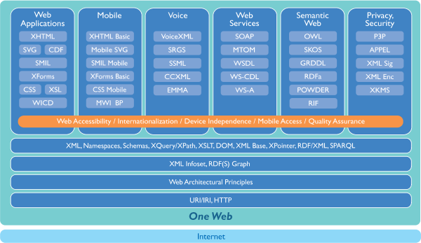
The W3C Technology Stack
http://www.w3.org/Consortium/technology

Slide 8
History & Future
JavaScript 1.5
CSS 2.1
XHTML 1.0
CSS 3
JavaScript 1.1
JavaScript 2.0
CSS 2
DOM 2
CSS 1
HTML 4.01
XML 1.1
HTML 3.2
DOM 3
DOM 1
1996
1997
1998
1999
2000
2002
2004
2007
http://www.w3.org/TR/

Slide 9

Best Practices
Presentation
Content
DOM
XHTML/XML
Mode
User
CSS/XSLT
DOM
View
DOM
Behavior
ECMAScript
Content represents information towards a user’s goal. The user acts on the Content via the Presentation(the interface). The user actions may trigger response actions, Behaviors, that may act on Content and/or Presentation.
Controller
核心思想
见文知意

Slide 10
大纲
Web开发客户端技术综述
XHTML：万顷大厦，始於砖瓦
CSS：程序员的画笔
附录

Slide 11

What Is XHTML ?
XHTML stands for EXtensible HyperText Markup Language
XHTML is aimed to replace HTML
XHTML is almost identical to HTML 4.01
XHTML is a stricter and cleaner version of HTML
XHTML is HTML defined as an XML application
XHTML is a W3C Recommendation

Slide 12

(X)HTML 学习资料
HTML Tutorial:
http://www.w3schools.com/html/default.asp
Introduction to XHTML:
http:// www.w3schools.com/xhtml/xhtml_intro.asp
(X)HTML Specifications：
W3C Specifications.chm
简单介绍如何使用手册
好容易啊，我们来实践一把……

Slide 13
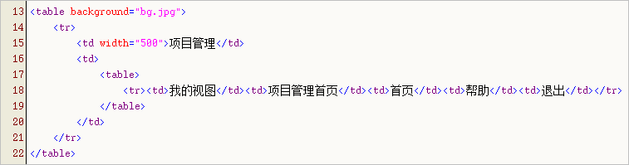

实例分析：您会如何标记？
A. 采用table布局？

Slide 14
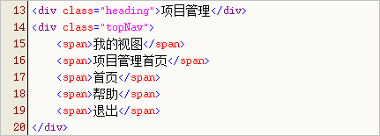
实例分析：您会如何标记？
B. 采用div布局？

Slide 15
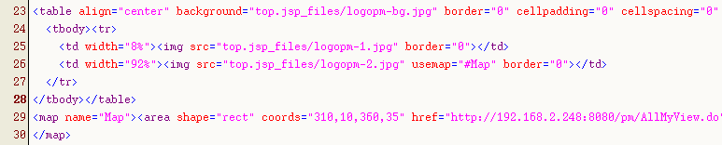
实例分析：您会如何标记？
C. 采用image map布局？
这是Qone产品中的真实代码！
见文知意

Slide 16
实例分析：您会如何标记？
您觉得哪个好呢：
采用table布局？
采用div布局？
采用image map布局？
如何标记才算好呢？
好也许很难定义，我们不妨先看看不好：

Slide 17
Table 的误用
1997年，印刷专家David Siegel改变了Web：在昏暗的实验室中的某个
角落，HTML<Table>元素和GIF分隔图片被缝合在一起。然后用<Table>
进行排版在Web上迅速泛滥起来。
但是当Web设计师们像1997年那样聚会时，Siegel马上意识到他释放了
一头怪兽。他写道：
有人说我毁掉了Web，我回答他们，的确如此。我毁掉Web是因为我把巧克力和花生酱混合在一起却再也不能把它们分开。我犯下了把结构和表现混在一起的错误。
—— David Siegel
Table的原义是用来呈现数据，不应该用来排版布局。

Slide 18
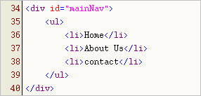

Divitus（多div症）
2004年，table布局已经恶名昭著。随着《网站重构》中译本的流行，
中华大地突然流行起div + css布局。许多人误以为div是没有语义的，
这导致许多网站的代码中布满了冗余div标签，这种滥用div的现象称
为divitus(多div症)。
在这里，完全可以删除div元素。
但是，div实际上代表部分（division），它提供了将文档分割为有意义的区域的方法。为了将不必要的标记减到最少，应该只在没有现有元素能够实现区域分割的情况下使用div元素。

Slide 19
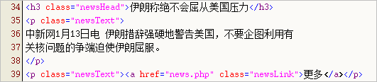
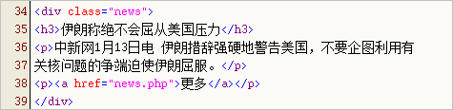
Classitis（多类症）
类似divitus(多div症)，许多新手常常在几乎所有东西上添加类，从而
试图更精细地控制它们的样式。早期的WYSIWYG的编辑器也倾向于在应用
样式的地方都添加类。这种现象称为classitis(多类症) 。
不需要这么多类来区分各个元素。
但是，在某种程度上，这和使用基于表格的布局一样糟糕，因为它在文档中添加了无意义的代码。

Slide 20
见文知意
上面列举了三个典型的不好做法（不好的做法还有非常多☹）。那么，
究竟怎样书写(X)HTML才算好的做法呢？
在Best Practices一页中，我们可以很明显的看到，在MVC架构中，
(X)HTML是用来描述内容的。我们在看一份(X)HTML代码时，即使不看
页面，应该也能够很容易看懂(X)HTML向我们传达的信息。如果一份
(X)HTML代码能让读者见文知意，这样一份代码才算合格。
分析前面的实例
OMG，这才及格？那如何才能优秀呀？！☹……

Slide 21
优秀之路
大多数人不关心建筑物的地基。但是，如果没有坚固的地基，建筑物就
无法建得太高。同理，如果没有结构良好且有效的页面代码，那么构建
复杂的B/S应用就是一句空话。
《重构》一书，虽然是针对Java等“正统”编程语言而写的，但是对于
书写(X)HTML等代码来说，也同样适用。关于(X)HTML/CSS/JavaScript
重构方面的书籍很少，但是，我们可以总结出以下这条“金科玉律”：
无论何时，请书写结构良好且富含语义的(X)HTML代码。
非知之艰，行之惟艰。

Slide 22
能带来什么好处
也许我们会问，不就是几个网页吗，谁不会写啊，只要把页面写出来就
可以了，有必要搞这么复杂玄乎吗？我们可以从代码的可维护性和可扩
展性两个方面来谈：
可维护性：简洁清晰、职责明确的代码，可以让代码更容易被人理解，
这能降低沟通交流的成本；同时，这也是构建复杂应用的基石。
可扩展性：一份结构良好的代码，可以更好的应对变化。在软件开发
领域，唯一不变的，就是变化本身。书写结构良好且富含语义的代码，
可以让代码具有良好的可扩展性，可以灵活的应对变化。可扩展性还
意味着可以方便的扩展到各种终端设备，如手机、游戏机、电视、语
音、盲语等各种设备上。
太抽象了，我们分析实例吧☺

Slide 23
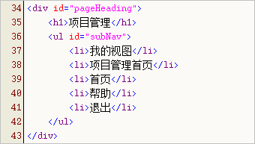
实例分析：您会如何标记？
D. 采用富含语义的标签来标记：
好处很明显：
容易理解。看代码就知道代码表达的内容和结构；
容易扩展。想增加一个导航项时只需增加一行代码。
查看前面的实例

Slide 24
超越：标记这个世界
整个世界都是一个网页，每一项都扮演着它自己的角色。
我们可以用(X)HTML标记世界！
世事洞明皆学问，人情练达即文章。

Slide 25

超越：标记这个世界
<ol>
<li>tree1</li>
<li>tree2</li>
<li>tree3</li>
</ol>

Slide 26

超越：标记这个世界
<div id=“myDreamPlace”>
<h1>windmill</h1>
<p>beautiful sky</p>
<p>far mount</p>
<p>wild weed</p>
</div>
关于标记世界，在《超越CSS：Web设计艺术精髓》
这本书里有更多精彩的实例，推荐购买阅读。

Slide 27
(X)HTML学习小结
优秀(X)HTML标记需要具备的两个基本要素：
结构良好
富含语义
能带来的好处：
良好的可维护性
灵活的可扩展性
如何掌握优秀的(X)HTML标记：
思考这个世界
将想法付诸实践

Slide 28
大纲
Web开发客户端技术综述
XHTML：万顷大厦，始於砖瓦
CSS：程序员的画笔
附录

Slide 29


What Is CSS ?
CSS stands for Cascading Style Sheets
Styles define how to display HTML elements
Styles are normally stored in Style Sheets
Styles were added to HTML 4.0 to solve a problem
External Style Sheets can save you a lot of work
External Style Sheets are stored in CSS files
Multiple style definitions will cascade into one

Slide 30

CSS的重要性
如果样式表或者类似的东西没有被加进HTML，那么网页
文档就不可避免地要付出沉痛代价，比如他们只在某个
特定的浏览器、特定的窗口大小、特定的字体中看起来
才会符合要求等。
—— Chris Lilley(前CSS工作组主席)，1994年5月
在多年的努力之后，Web终于能够像现在这样，在手机、游戏机和
电视里显示；在不久的将来，它也能显示在那些还没有被发明的形
形色色的设备上。

Slide 31
CSS 学习资料
CSS Tutorial:
http://www.w3schools.com/css/default.asp
CSS Specifications：
W3C Specifications.chm
简单介绍如何使用手册

Slide 32
CSS 知识点
Selectors
Box Model
Visual Formatting Model
Pseudo-classes
Media Types
Layout
…
具体知识点请参考W3C手册，里面讲得很生动具体，推荐阅读

Slide 33

CSS框架
站点越大、越复杂、内容越丰富，CSS就越难管理。当CSS设计师聚集在
酒吧喝酒时，会提出很多方案来规划、组织和维护CSS文件，但关于哪
种方法最好的讨论，无疑会持续到酒吧关门。但是，可以达成一致的一
个事实是：对于复杂站点来说，使用多个CSS文件具有明显的优势。
譬如，我们可以为一个站点创建以下独立文件：
  layout.css – 布局样式文件，包含了显示属性、浮动、定位、
  宽度、高度、填充和边距等；
  color.css – 颜色样式文件，包含了背景属性、颜色、图像和
  文本颜色等；
  type.css – 版式样式文件，包含了字体和字体大小、行高、字
  符间距和文本装饰等。

Slide 34
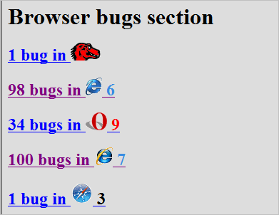
CSS的兼容性考虑
W3C Specifications.chm

Slide 35
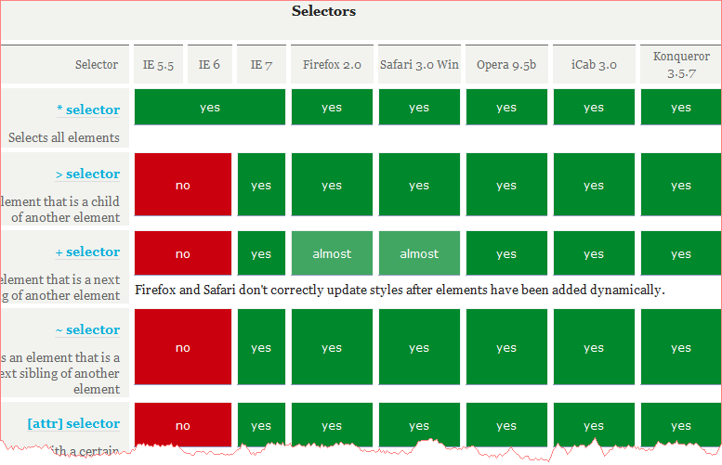
CSS的兼容性考虑
W3C Specifications.chm

Slide 36
Best Practices
Presentation
Content
DOM
XHTML/XML
Mode
User
CSS/XSLT
DOM
View
DOM
Behavior
ECMAScript
Content represents information towards a user’s goal. The user acts on the Content via the Presentation(the interface). The user actions may trigger response actions, Behaviors, that may act on Content and/or Presentation.
Controller

Slide 37
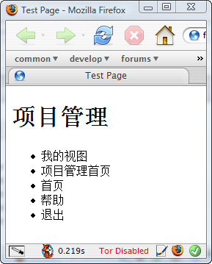
究竟什么是内容和表现的分离
内容代码
CSS裸体日

Slide 38
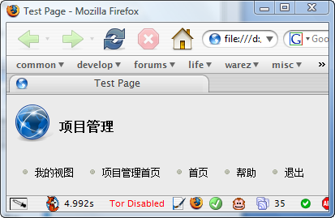
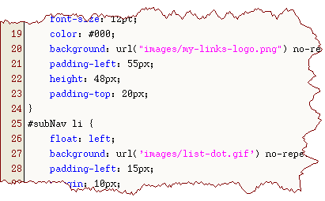
究竟什么是内容和表现的分离

Slide 39


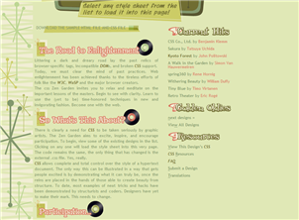
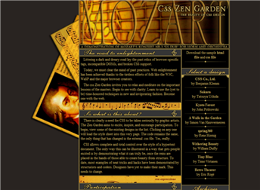
css Zen Garden 的奇迹
2004年，Dave Shea开创了一个有趣的实验：同一份
HTML文档，内容完全一样，通过设计师配合上不同的
CSS文件，创建出了数以千计的激动人心和充满灵感
的设计。

Slide 40

超越CSS
CSS没有彻底改变Web设计，原因不在于(那些革命性的)技术，而在于设计师的使用。大部分设计师只是
简单地抛弃了旧技术(如table和font标签)，转向新技术，却并没有去充分思考那些全新的东西。
—— Jerry Keith

Slide 41

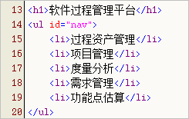
Qone的现状
误用Table布局；
内容和表现混杂；
大量冗余代码；
可维护性和可扩展性都很差☹
源代码文件
配合CSS，只要8行代码，就能达到原来50多行代码的效果，并且可维护性和可扩展性好很多。

Slide 42
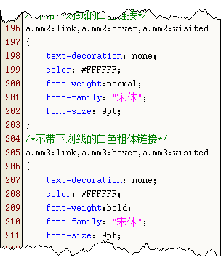
Qone的现状
命名不规范；
组织混乱；
大量冗余代码；
一份代码包含多种风格；
单位混乱(em,pt,px)
…
default.css
路漫漫其修远兮，各位兄弟多努力。

Slide 43

CSS小结
如何写出优秀的CSS代码：
无论何时，都要保证内容和表现的分离
熟读W3C手册，对CSS的知识点了然于胸
使用CSS3尽可能的展望未来
运用JavaScript和DOM来弥补CSS的不足
避免运用Hacks和Filters
使用富含语义的命名规范和微格式
分享你的想法，与他人合作

Slide 44
大纲
Web开发客户端技术综述
XHTML：万顷大厦，始於砖瓦
CSS：程序员的画笔
DOM：一扇奇妙的门
JavaScript：让客户端活起来
开发工具介绍
附录

Slide 45
附录A：W3C手册
Online Version： http://www.w3.org/TR
CHM Version： W3C Specifications.chm
推荐通读一次，某些章节类似教程，文字优美，值得细看；
工作中遇到不明白之处时，可以搜索手册，一般问题都能解决；
CHM版本的Extras中收录了一些非常有用的资料，闲时可以看看。

Slide 46
附录B：参考书籍
推荐以下书籍：
CSS Mastery: Advanced Web Standards Solutions
《精通CSS：高级Web标准解决方案》
Transcending CSS: the fine art of web design
《超越CSS：Web设计艺术精髓》
CSS Zen Garden: the Beauty in CSS Design
《CSS禅意花园》
The Elements of User Experience
《用户体验的要素》

Slide 47
附录B：参考书籍
推荐以下书籍：
Don’t Make Me Think
《点石成金：访客至上的网页设计秘笈》
The Laws of Simplicity
《简单法则》

Slide 48


Q & A
QUESTIONS??
bpwang@live.com

Slide 49

Thanks

